Slide 1

Выпускная работа на тему «Магазин керамической плитки»
Студент: Сомкин А.А.

Slide 2
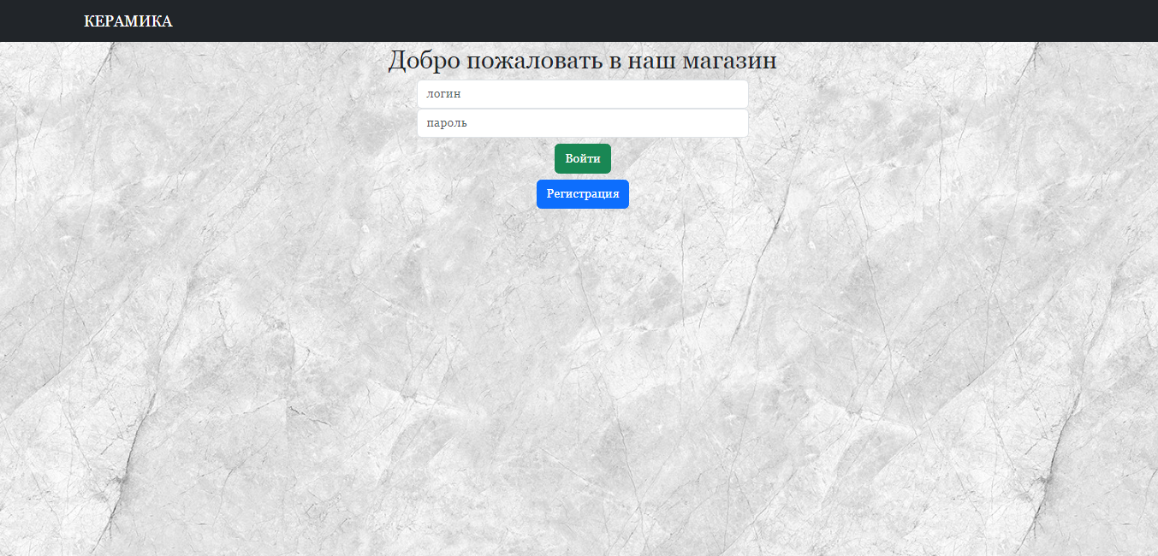
Страница авторизации

Slide 3
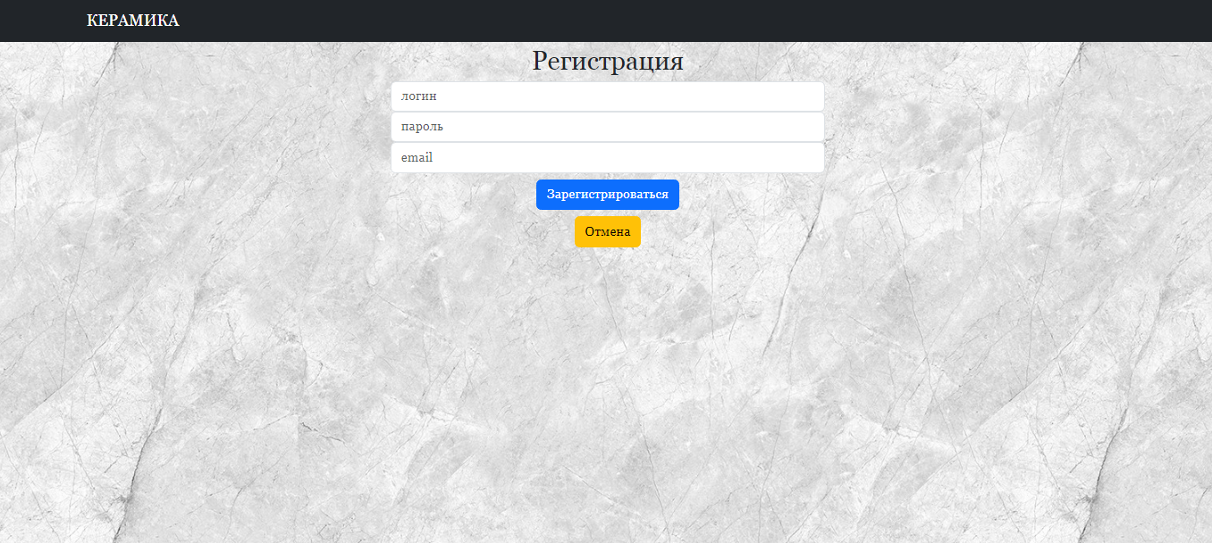
Страница регистрации

Slide 4
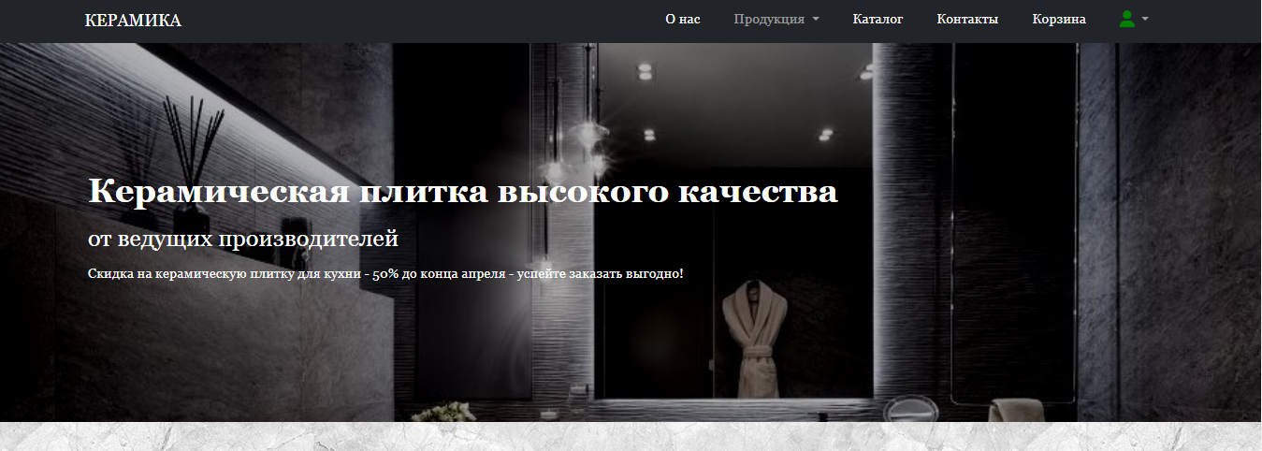
Главная страница

Slide 5
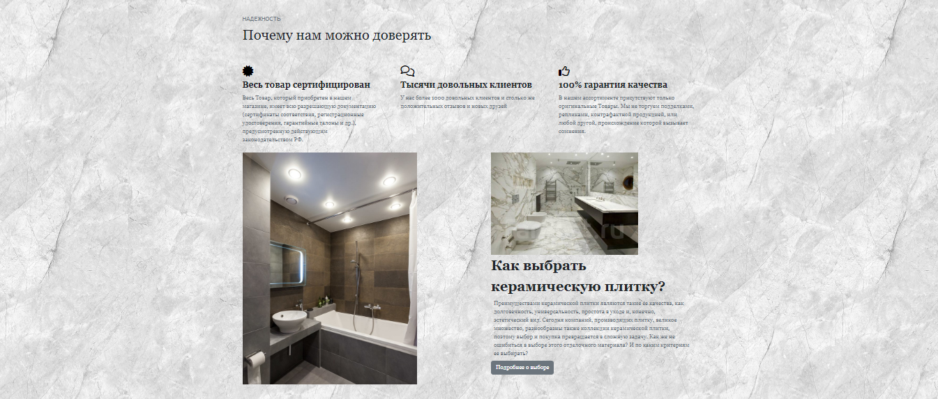
Главная страница

Slide 6
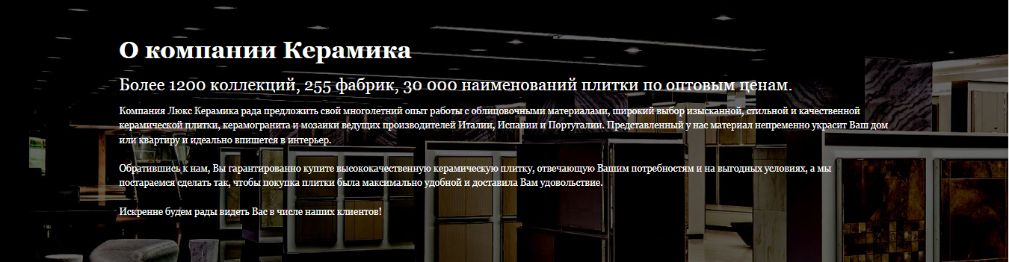
Главная страница

Slide 7
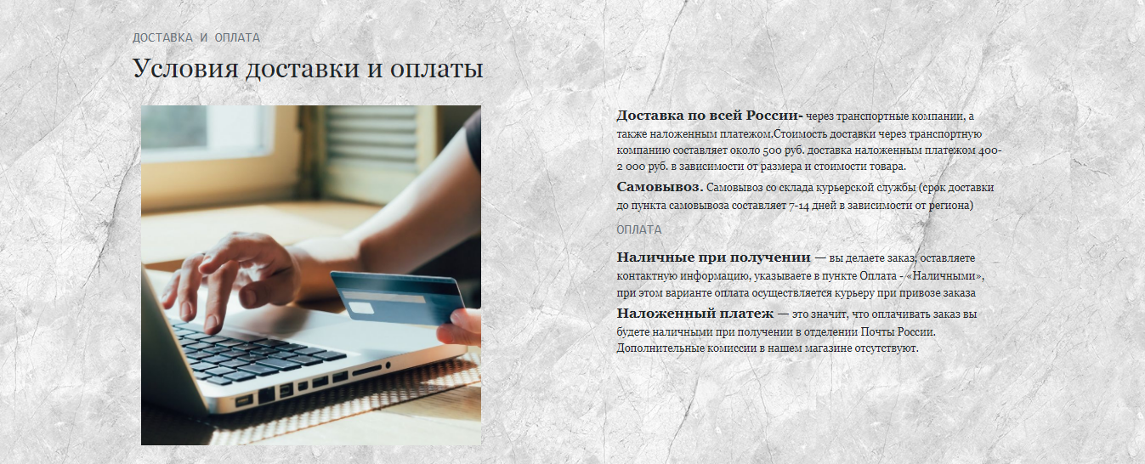
Главная страница

Slide 8
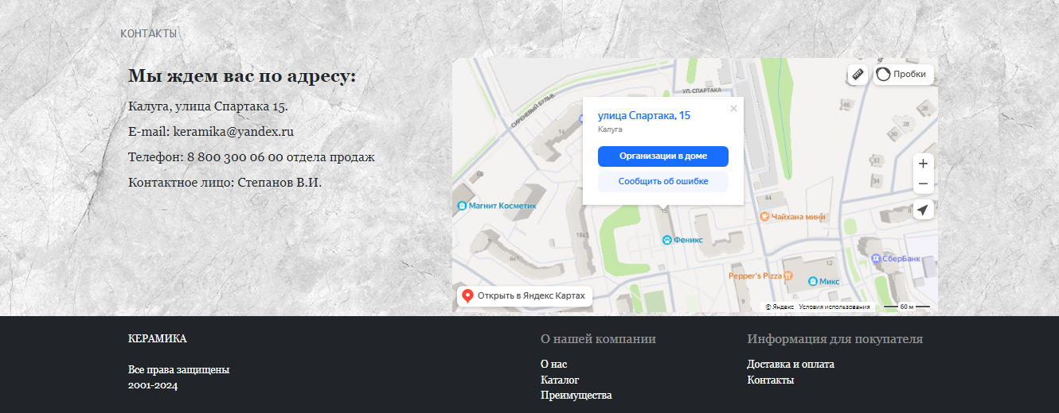
Главная страница

Slide 9
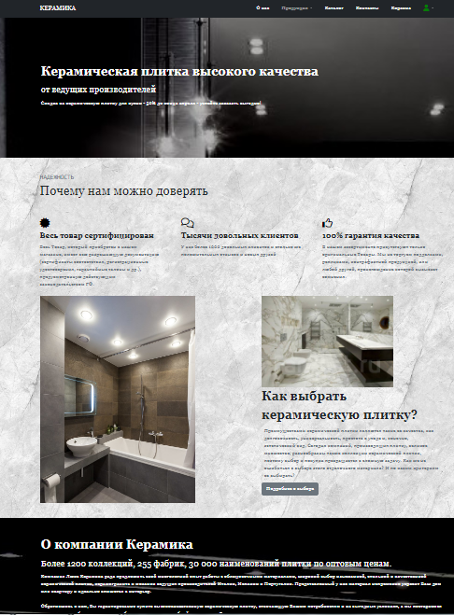
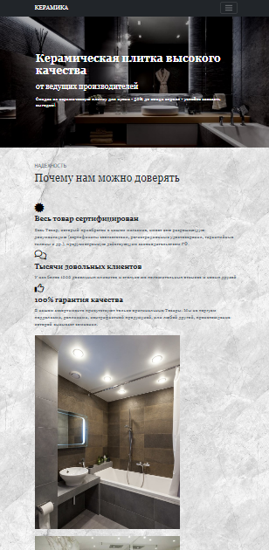
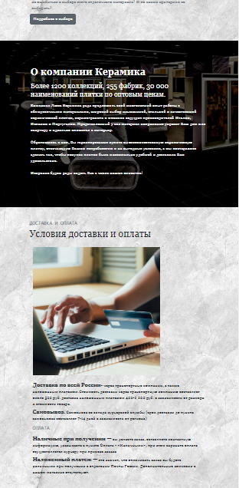
Главная страница

Slide 10
Верхняя часть сайта ( header)

Slide 11
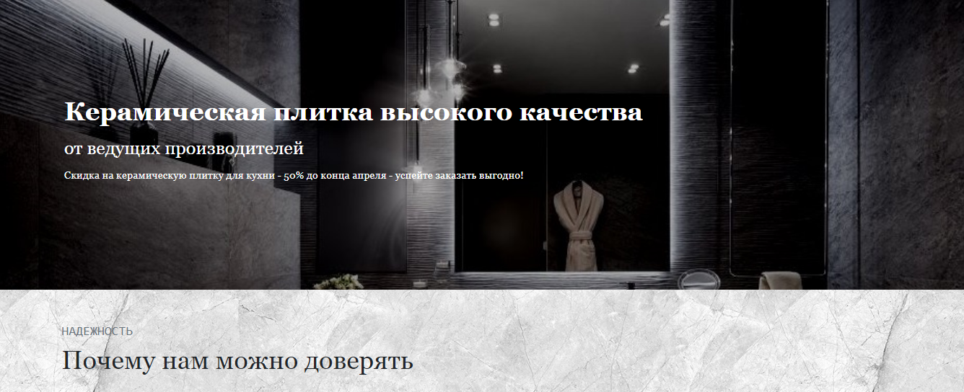
Верхняя часть сайта ( header)

Slide 12
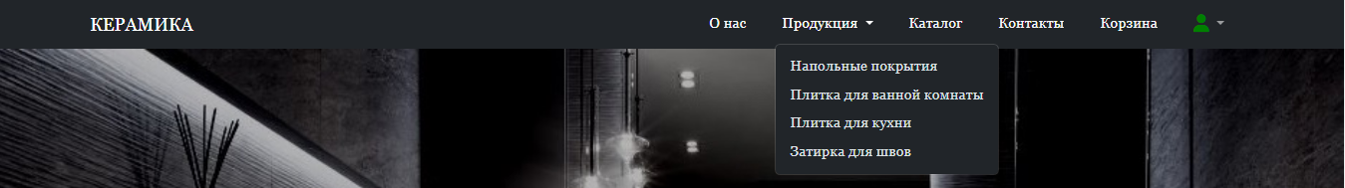
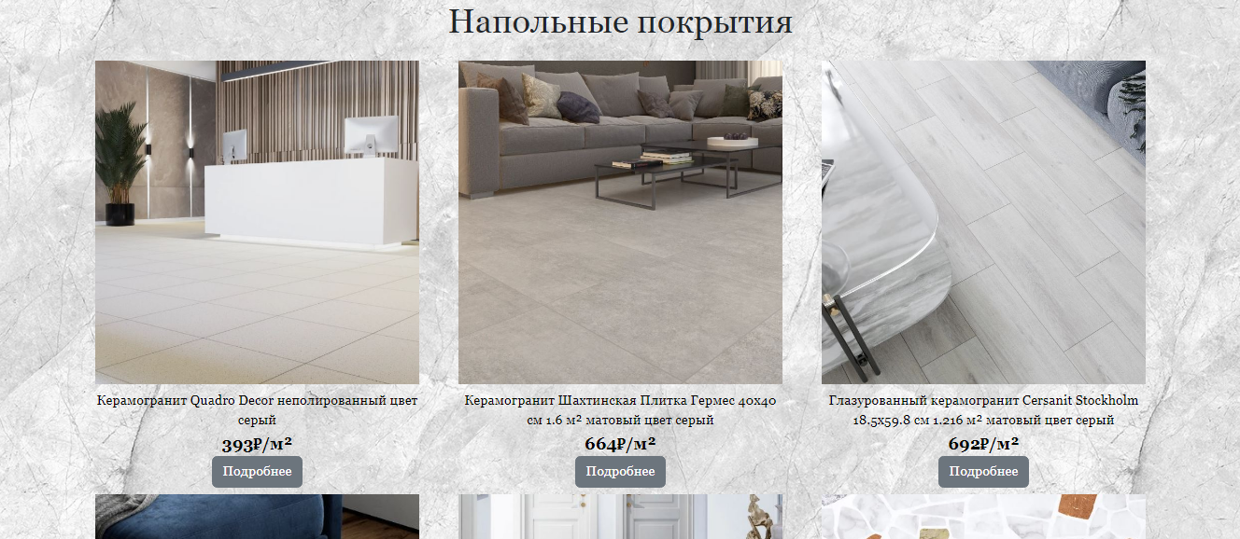
Верхняя часть сайта ( header)

Slide 13
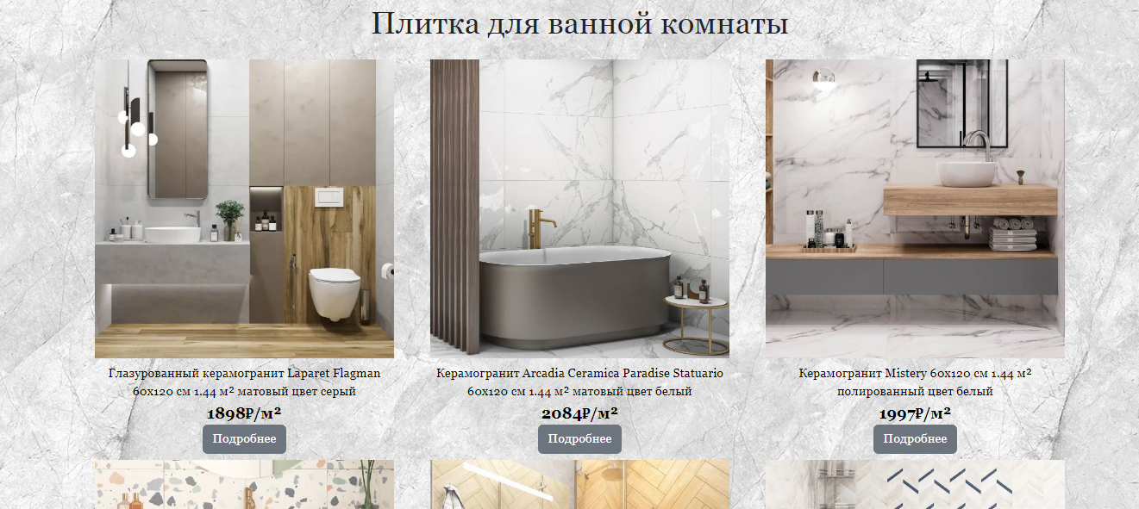
Верхняя часть сайта ( header)

Slide 14
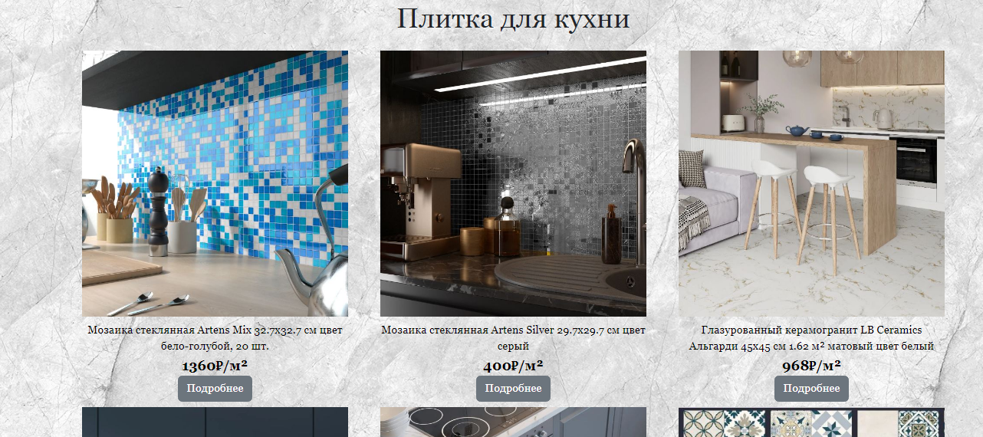
Верхняя часть сайта ( header)

Slide 15
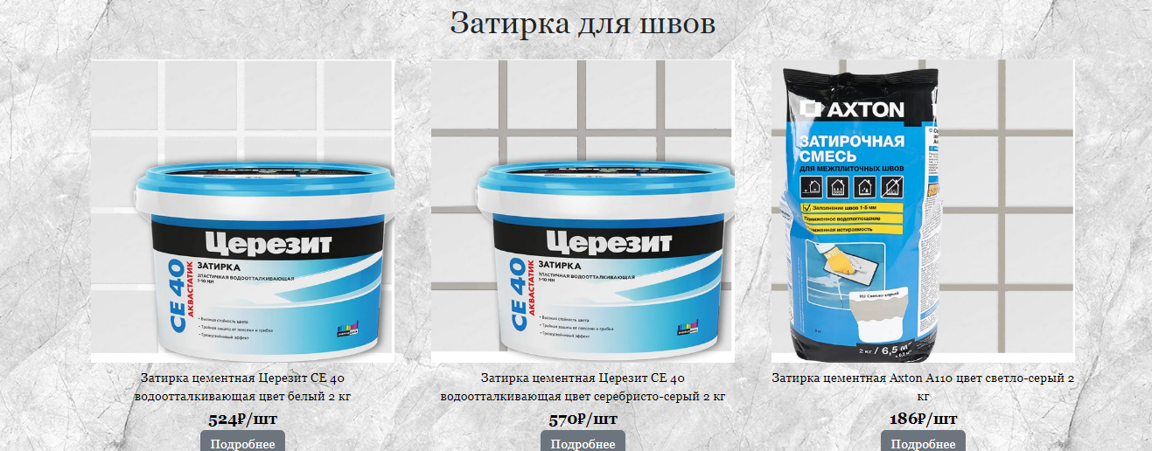
Верхняя часть сайта ( header)

Slide 16
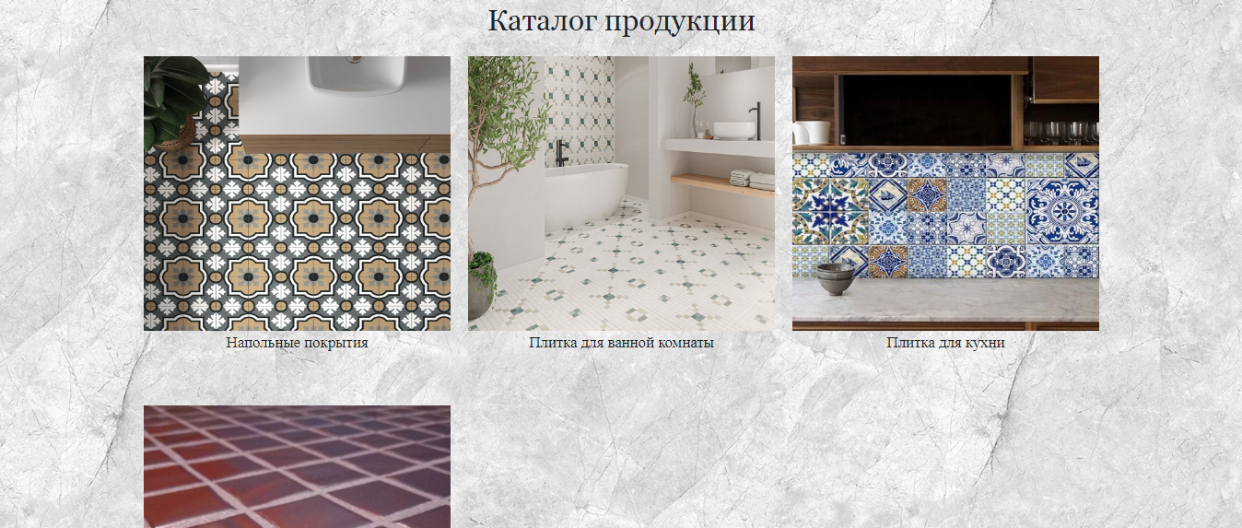
Верхняя часть сайта ( header)

Slide 17
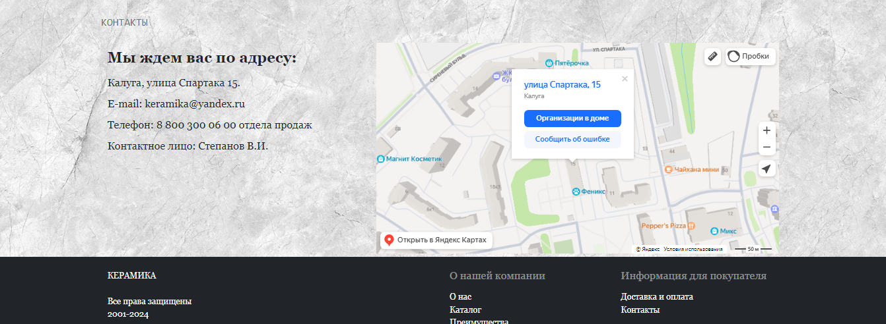
Верхняя часть сайта ( header)

Slide 18
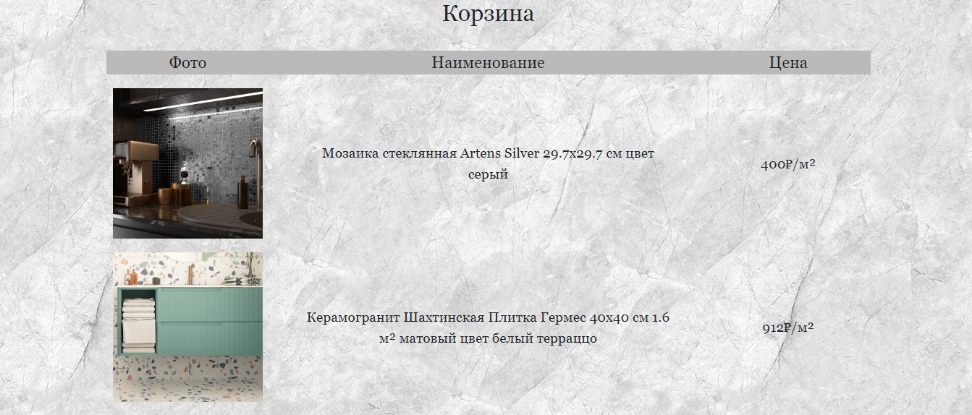
Верхняя часть сайта ( header)

Slide 19
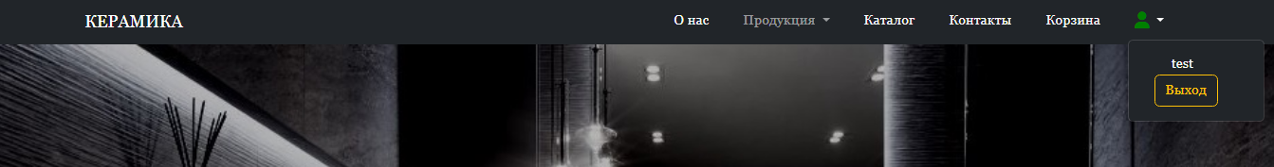
Верхняя часть сайта ( header)

Slide 20
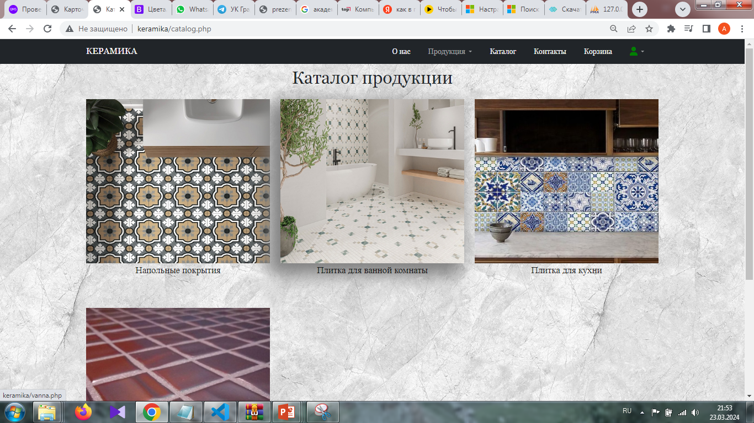

Каталог

Slide 21
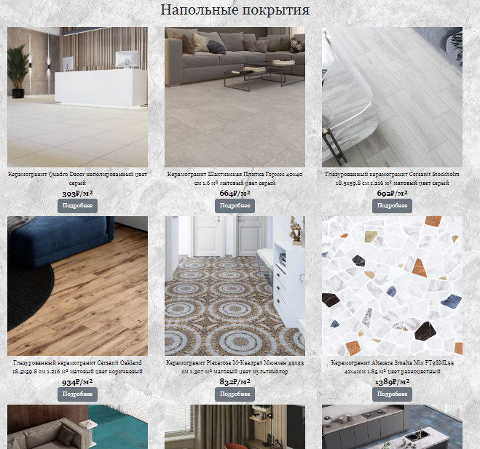
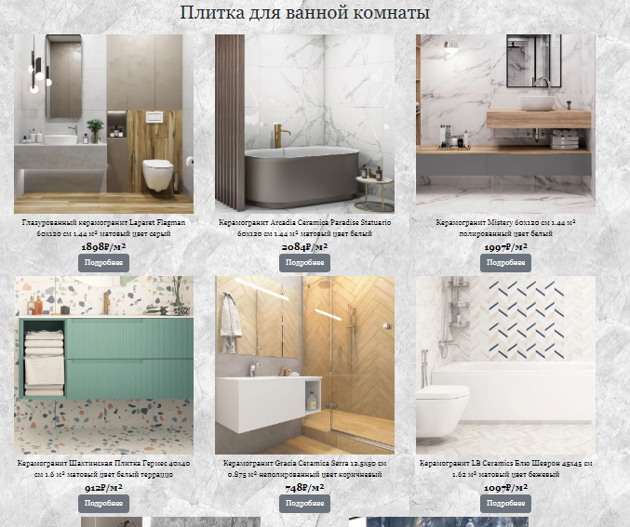
Категории

Slide 22
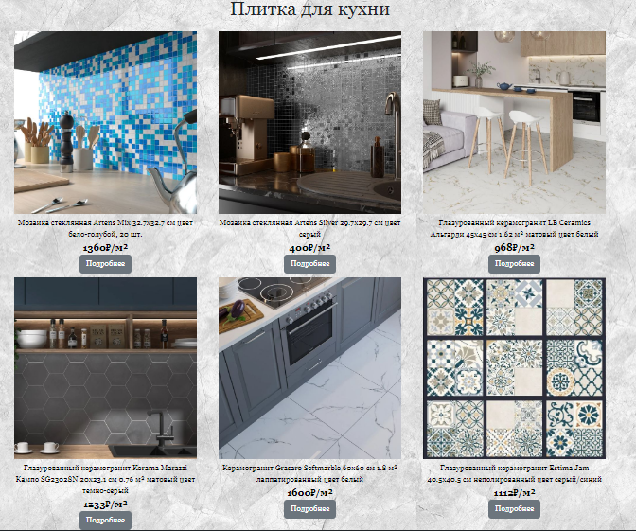
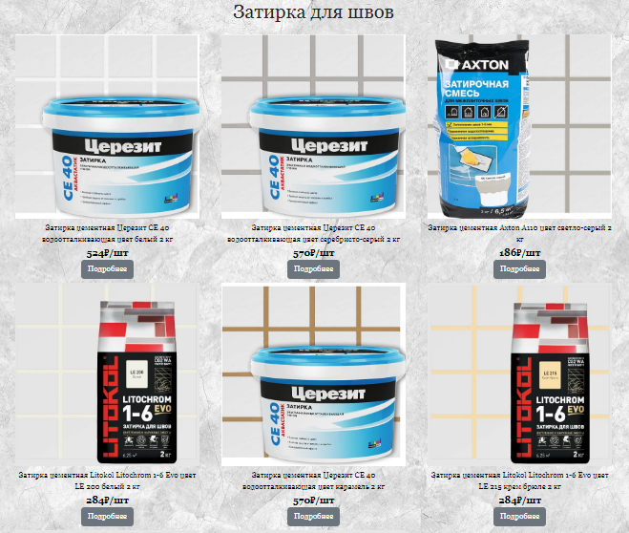
Категории

Slide 23
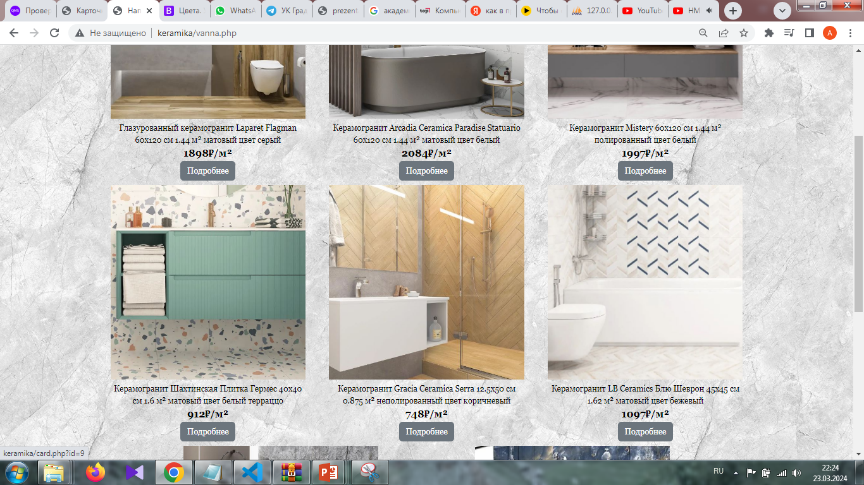
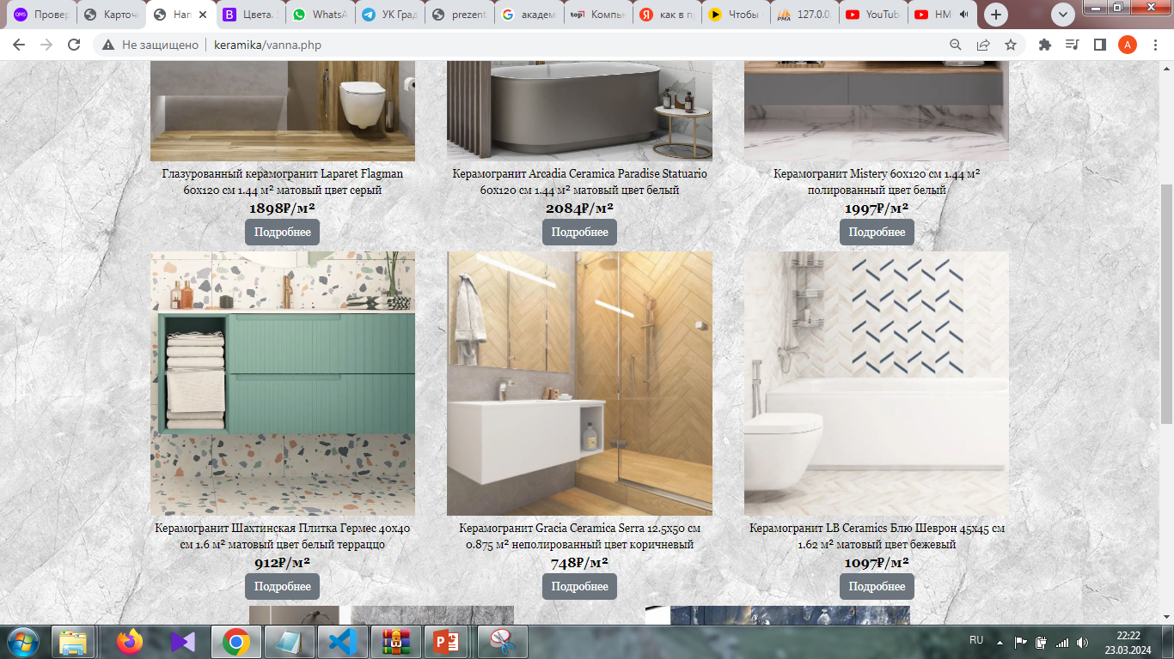
Выбор товара

Slide 24
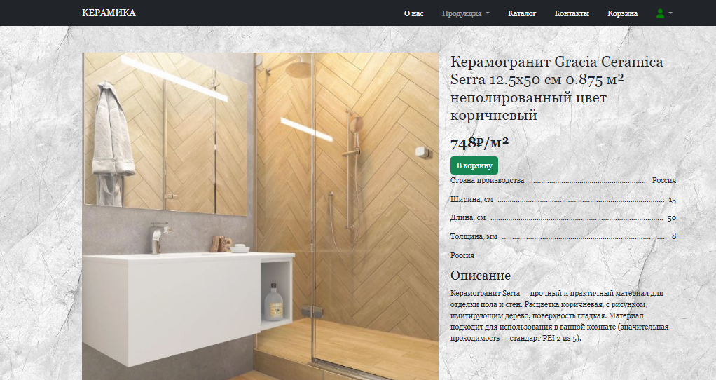
Карточка товара

Slide 25
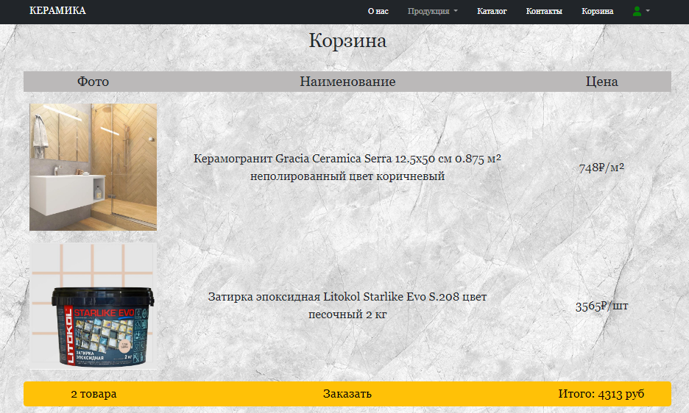
Корзина

Slide 26
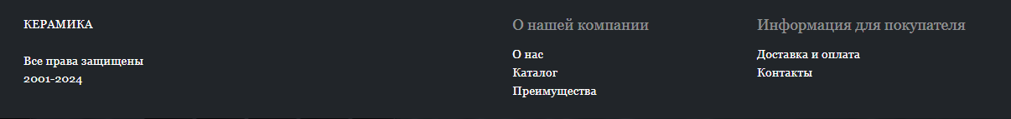
Нижняя часть сайта ( footer)

Slide 27
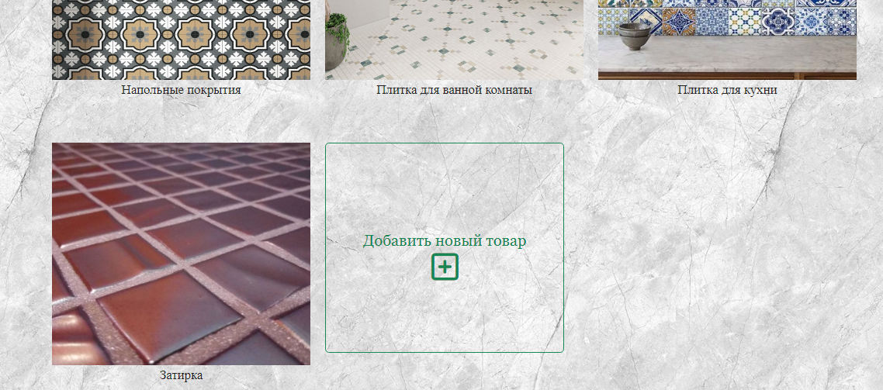
Добавление товара

Slide 28
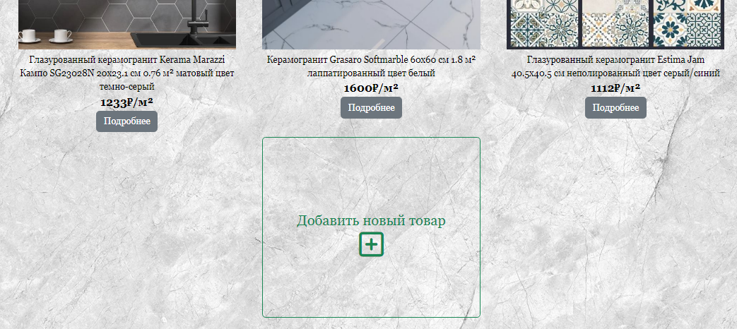
Добавление товара

Slide 29
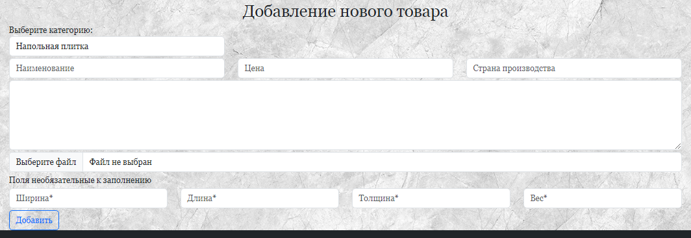
Добавление товара

Slide 30
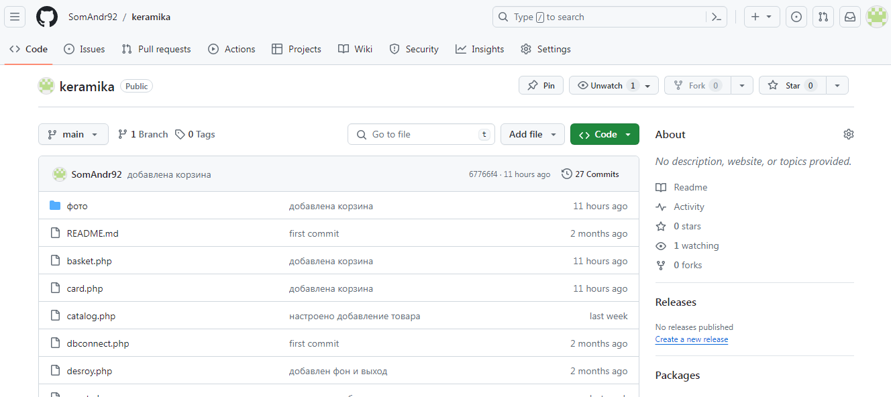
Расположение сайта
Код представленного сайта выложен на облачной платформе GitHub по адресу: https://github.com/SomAndr92/keramika.git

Slide 31
Спасибо за внимание!

